Slide 1
Reporte de actividades
FES Iztacala
Alumno: Daniel Santiago Vicente

Slide 2
Llegamos y nos presentaron un video de las actividades que íbamos a realizar. Nos presentaron las zonas, la negra (punto de mayor infección) en donde nos pusimos nuestra bata quirúrgica, pasamos a la zona gris (dividida por un pequeño borde que no debemos pisar) en donde nos debimos poner nuestras botas sin pisar el suelo, solo se podía pasar en el punto de traslado de un cuarto a otro.

Slide 3
Por consiguiente nos lavamos las manos, esta se divide de tres tiempos:
1.- Este se lava por uñas, entre los dedos, la palma y el dorso, se lava el brazo y 5 cm. después del antebrazo.
2.- En este tiempo se repite lo mismo pero se cubre nada más el brazo
3.- En este ultimo tiempo se la va hasta la muñeca

Slide 4
En el lavado de manos se debe realizar rápido (de 5 a 10 minutos) y con movimientos que vayan de arriba abajo alternando entre las dos manos, mientras una se lava la otra no se enjuaga ya que debe actuar el jabón. “Si no duele no sirve”.
Se ponen las manos en posición de seguridad (arriba del ombligo y debajo de la barbilla) y se camina hacia la puerta en donde se anuncia de una forma clara y fuerte que se va a pasar.

Slide 5
Una vez dentro se secan las manos con toallas, con técnica de esponjado y se pone la bata quirúrgica con la ayuda de la enfermera (en ningún momento se bajan las manos y cuando se ponen las batas no se sacan las manos).
Se ponen los guantes, para esto hay dos técnicas, una en donde se los pone el mismo cirujano y la segunda con ayuda de una enfermera.

Slide 6
Una vez puesto los guantes se limpia el lugar de la cirugía y se pone los campos, empezando por la pelvis, la cabeza, los antebrazos y por ultimo otra que cubre a todo el paciente.
Al terminar la operación se recogen los campos enrollándolos y terminando la explicación.

Slide 7
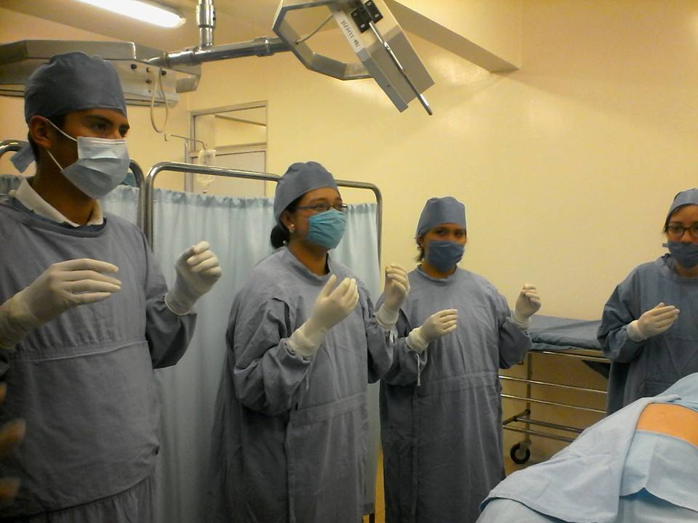
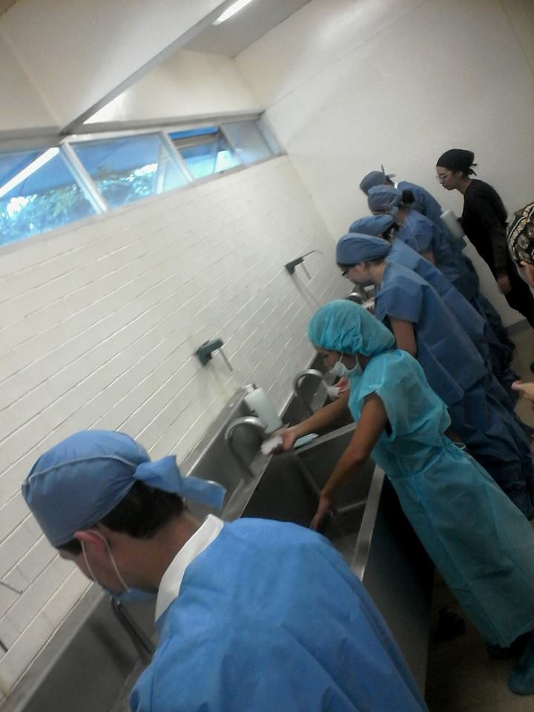

Slide 8
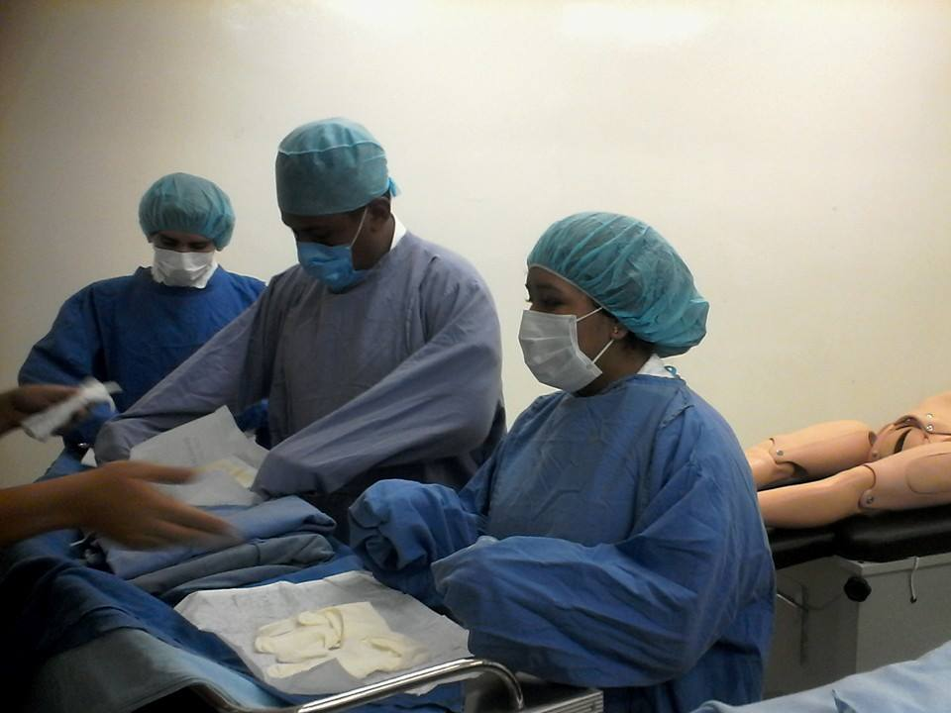

Slide 9
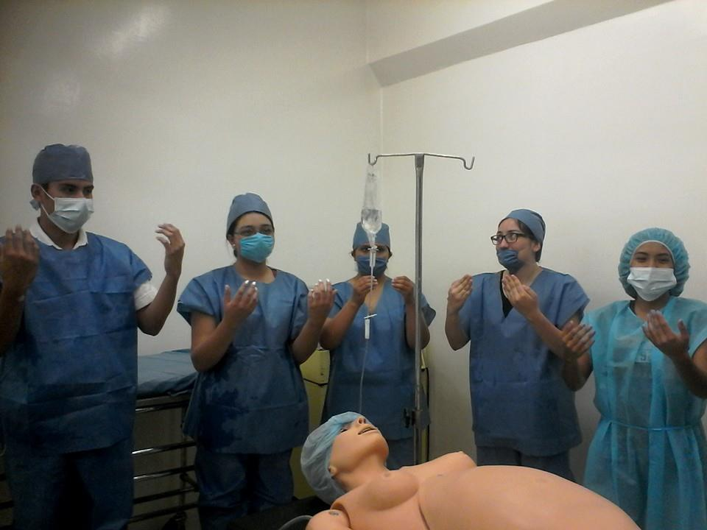

Slide 10
